Slide 1
Влияние Луны на жизнь Земли
Работу выполнили:
учащиеся 11 «А» класса
Козенской средней школы
Мозырского района
Савчик Алина Владимировна,
Мишкова Ангелина Ильинична
Руководитель : учитель физики
Свентецкая Галина Дмитриевна

Slide 2
Гипотеза: если Луна – естественный спутник Земли, то она влияет на процессы, происходящие на Земле.
Цель: выяснить влияние Луны на процессы, происходящие на Земле.
Задачи:
Провести наблюдения за Луной;
Рассмотреть фазы Луны;
Установить влияние Луны на процессы, происходящие на Земле.

Slide 3
Объект исследования: Луна.
Предмет исследования: лунно -земные связи.
Методы исследования:
наблюдение, сравнение, анализ, аналогия;
экспериментальный, частично – поисковый;
описательный, использование справочной литературы, Интернет – ресурсов.

Slide 4
Происхождение Луны

Slide 5
Основные характеристики Луны
Параметр | Величина
Среднее расстояние до Луны | 384401 км = 60.27 экваториальных радиусов Земли
Минимальное расстояние от Земли до Луны (перигей) | 356400 км
Максимальное расстояние от Земли до Луны (апогей) | 406700 км
Время, за которое проходит свет от Луны до Земли | 1.3 с
Эксцентриситет орбиты Луны | 0,049
Сидерический орбитальный период (звездный) | 27.321661 дней = 27 дней 7 часов 43 минуты 11.5 секунды
Синодический (период смены фаз) | 29.530588 дней = 29 дней 12 часов 44 минуты 2.8 секунды

Slide 6
Основные характеристики Луны
Орбитальная скорость Луны | 2681 км/ч = 1.023 км/с
Диаметр Луны | 3476 км
Длина экватора Луны | 10920 км
Масса Луны | 7.352х10²⁵ г = 1/81.3 от массы Земли
Плотность Луны | 3.341 г/см³ = 0.606 от плотности Земли
Ускорение свободного падения на поверхности | 1,63 м/с² = 16.5% от земного
Вторая космическая скорость | 2.38 км/c (11.2 км/с у Земли)
Температура поверхности Луны ночью | -170 - -180° С
Максимальная температура поверхности Луны днем | +130° С

Slide 7
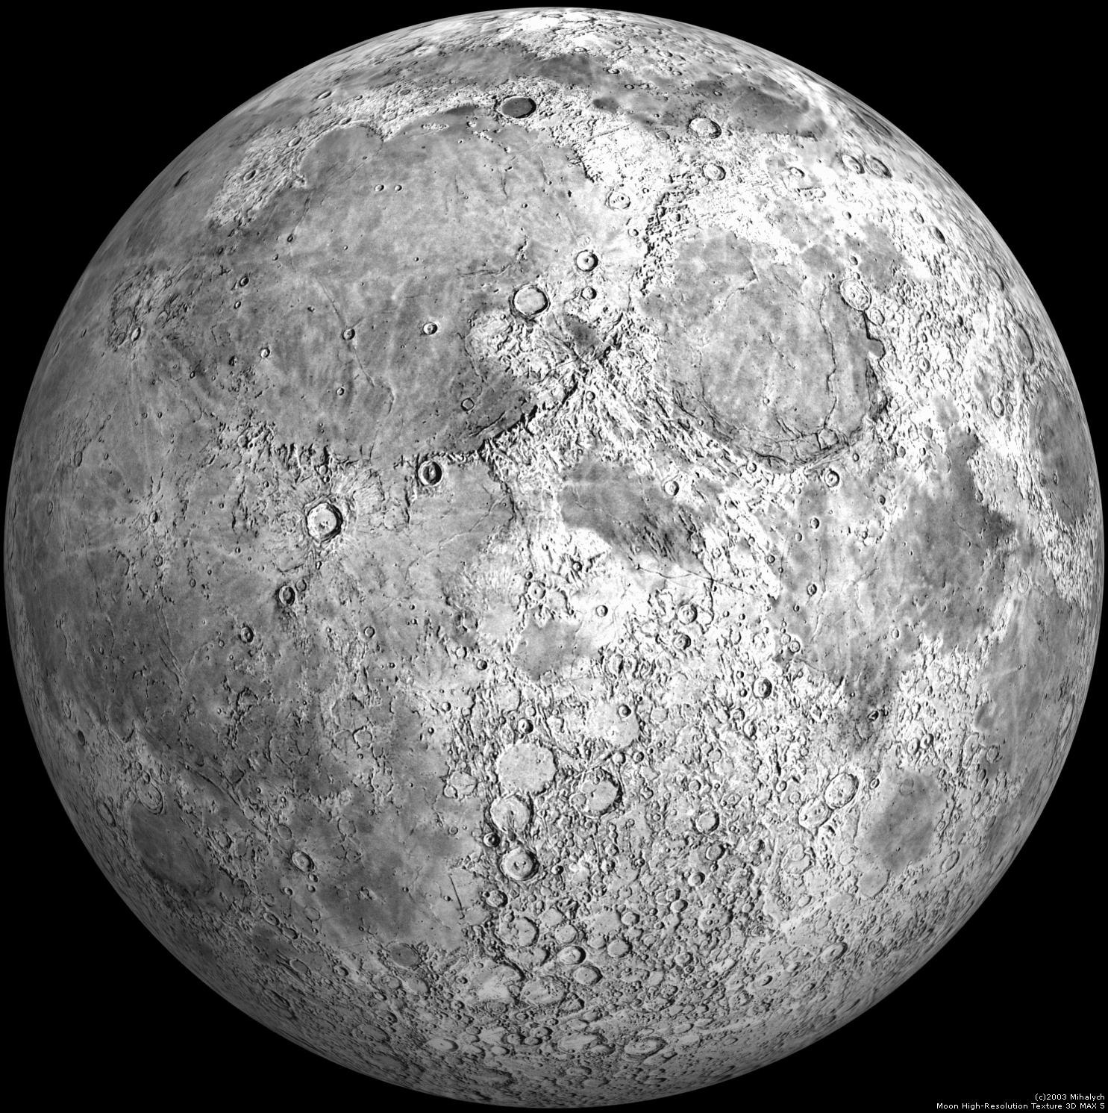
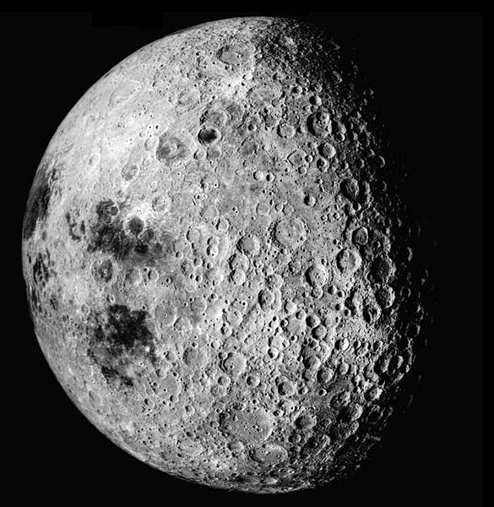
Изучение лунной поверхности
Цель: провести наблюдение за Луной и изучить её поверхность.
Оборудование: морской бинокль, карта Луны.

Slide 8
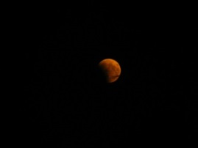
Наблюдение лунного затмения
Цель: наблюдать лунное затмение.
Оборудование: морской бинокль(астрономическая труба), фотоаппарат, таблица «Шкала Данжона».

Slide 9
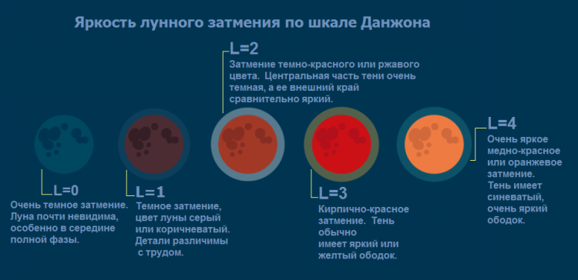
Шкала Данжона
Вывод:
полное лунное затмение происходит, когда Луна полностью погружается в тень Земли. 27.07.2018 года мы наблюдали полное лунное затмение, которое чаще наблюдается именно в полнолуние.

Slide 10
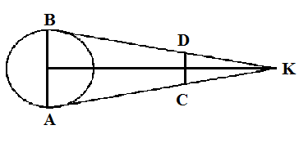
Расчёт диаметра Луны
Цель: рассчитать диаметр Луны.
Оборудование: линейка, Луна.
Треугольник КСД и треугольник КАВ подобны. Из теоремы о подобии следует: АВ/СД=КВ/КД; откуда диаметр Луны АВ=СД•КВ/КД= 5•10⁻³ м • 3,8•10⁸ м / 0,55м= 3,45•10⁶ м. Dл= 3,45•10⁶ м. Далее сравнили размеры Луны с размером Земли. Диаметр Луны = 3476 км. Диаметр Земли = 13000км.
Dл / Dз = 3476км/13000км=1/4
Вывод: из расчетов следует, что диаметр Луны равен примерно 1/4 земного.

Slide 11
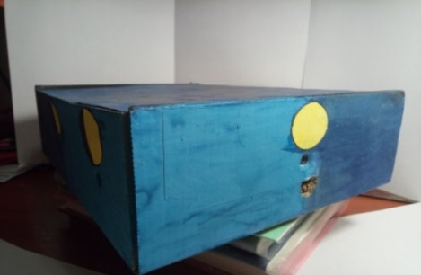
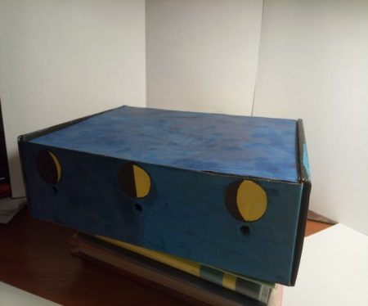
Изготовление прибора для наблюдения фаз Луны
Цель: изготовить прибор для наблюдения лунных фаз.
Оборудование: коробка крышкой; пенопластовый шарик; гуашь синего, белого, черного и желтого цветов; плотная черная бумага; циркуль; маркер; линейка; ножницы; маленький фонарик; изоляционная лента.

Slide 12
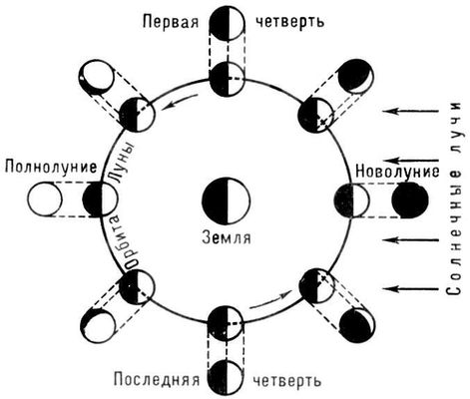
Наблюдение фаз Луны
Цель: наблюдать изменение вида Луны в зависимости от фазы.
Оборудование: бинокль, Луна.

Slide 13
Влияние фаз Луны на интеллектуальную деятельность учащихся
Цель: оценить влияние фаз Луны на интеллектуальную деятельность учащихся.
Оборудование: диктант.

Slide 16
Выводы. Результаты диктанта в полнолуние ниже, чем в новолуние. Из этого следует, что трудоспособность человека в полнолуние снижается. Мы убедились, что фаза полнолуние влияет на людей легко возбудимых и в полнолуние они не высыпаются и, придя утром в школу, не очень успешно выполнили предложенный диктант. Может быть, в новолуние и полнолуние не следует планировать серьезных контрольных работ и экзаменов.

Slide 17
Изучение влияния Луны на рождаемость
Цель: проверить верно ли, что в полнолуние рождаемость увеличивается и лунные фазы влияют на рождаемость детей.
Оборудование: книга учета рождаемости в Мозыре и Мозырском районе.

Slide 18
Результаты исследования влияния Луны на рождаемость

Slide 21
Вывод: мнение, что в полнолуние увеличивается число новорожденных не подтвердилось. Из диаграмм видно, что на убывающую и растущую Луну рождается примерно одинаковое количество детей.

Slide 22
Изучение влияния фаз Луны на стихийные бедствия на Земле
Цель: проверить влияют ли фазы Луны на стихийные бедствия, происходящие на Земле.
Оборудование: статистические данные стихийных бедствий из источников средств массовой информации.

Slide 23
Результаты изучения влияния фаз Луны на стихийные бедствия на Земле
Вывод.
Из приведённых данных мы видим, что в результате взаимного притяжения Луны и Солнца происходят изменения как в водной оболочке Земли (морях и океанах), так и в твёрдой оболочке и в атмосфере.
По нашим данным чаще происходят стихийные бедствия на убывающую Луну.

Slide 24
Фаза Луны
Убывающая Луна | Посл. четверть | Новолуние | Растущая Луна | Первая четверть | Полнолуние
Извержение вулкана в Колиме, 19 января 2017 год Извержение вулкана в Синабунге, 12 февраля 2017 год Извержение вулкана в Питон- де-ла- Фурнез, 14 июля 2017 год Извержение вулкана в Шивелуче, 5 декабря 2017 год Извержение вулкана в Вильяррике, 6 декабря 2017 год Извержение вулкана в Килауэа, 3 мая 2018 год Извержение вулкана в Фуэго, 3 июня 2018 год Землетрясение Италии, 18 января 2017 год Землетрясение в Мексике, 10 сентября 2017 год Землетрясение в Мексике, 19 сентября 2017 год Землетрясение на границе Ирака и Ирана, 13 ноября 2017 год Землетрясение в Ломбоке, 5 августа 2018 год Землетрясение в Индонезии, 6 августа 2018 год Землетрясение в Колумбии, 7 августа 2018 год Тайфун в Японии, 29 июля 2018 год Наводнение в Китае, 30 июля 2018 год Наводнение в США, 14 мая 2018 год | Извержение вулкана в Попокатепетле, 10 ноября 2017 год Цунами в Аляске, 24 января | Извержение вулкана в Сьерра- Негра, 13 июня 2018 год | 1)Извержение вулкана в Турриальбе, 6 января 2017 года Извержение вулкана В Богослове, 28 мая 2017 год Извержение вулкана в Агунге, 30 ноября 2017 год Землетрясение на западном Кавказе, 26 января 2018 год Землетрясение в Японии, 25 марта 2017 год Наводнение в Израиле, 28 апреля 2018 год Наводнение в Таиланде, 29 марта | 1)Торнадо в США, штат Айова, 19 июля 2018 год | 1)Цунами в Мексике, 8 сентября

Slide 25
Заключение и выводы
Знание лунного календаря, который ведет счет лунным ритмам, может помочь человеку рациональным способом объяснить много загадочного в природе, правильно реагировать на окружающий мир, оградить себя от многих болезней.
Избыточная световая энергия негативным образом влияет на человека, во время полнолуния нарушается привычная для человека норма сна; не исключено, что магнитное поле Земли влияет на живые организмы, так как во время смены лунных фаз изменяется и магнитное поле Луны; так как организм человека на 80% состоит из воды, то приливные силы, влияющие на моря и океаны, аналогичным образом действуют на водную среду нашего организма.

